Slide 1
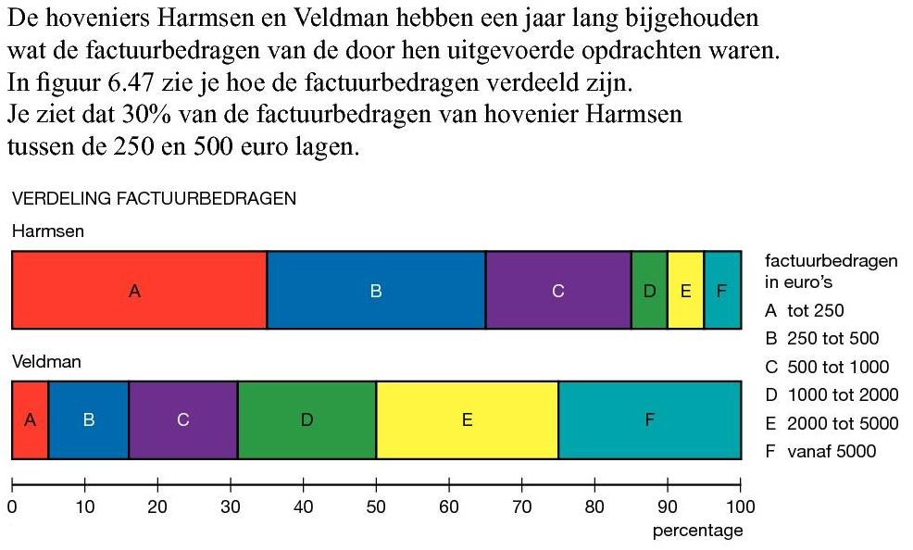
Opgave 45
Nee, in de figuur staat de procentuele verdeling, niet de absolute getallen.
(Misschien heeft Veldman maar 10 opdrachten uitgevoerd en Harmsen wel 1000)

Slide 2
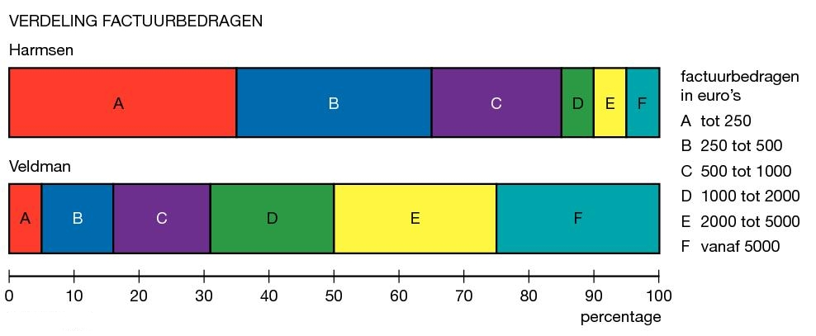
geef een tegenvoorbeeld
Stel hij had 100 opdrachten.
In categorie A:
$$35\% van 100 is 35$$
opdrachten
leveren maximaal
$$35∙250=8750$$
euro op.
In categorie C:
$$20\% van 100 is 20$$
opdrachten
leveren minimaal
$$20∙500=10000$$
euro op.
Categorie C heeft altijd meer omzet dan categorie A,
Harmsen kan geen gelijk hebben.

Slide 3
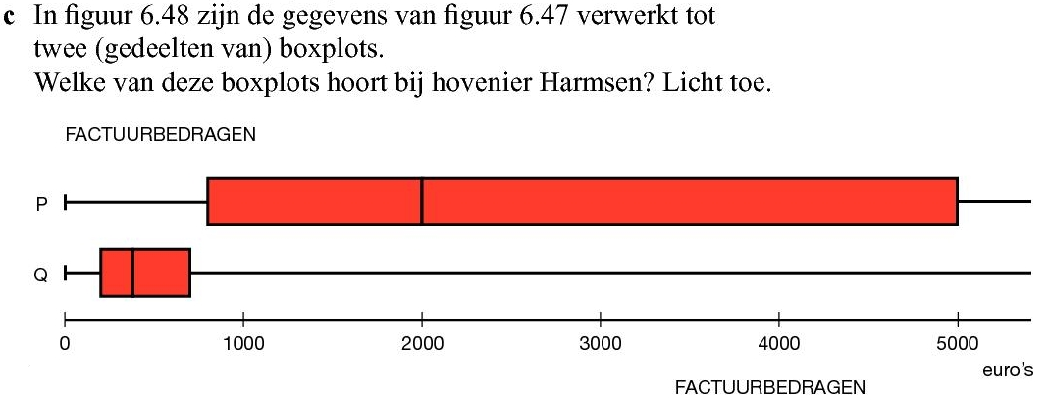
Kijk bij Veldman:
$50\%$ van de factuurbedragen zijn kleiner dan $€2000$
$$M_{e}=2000$$
Boxplot P hoort bij Veldman
dus
Bij hovenier Harmsen hoort Q

Slide 4
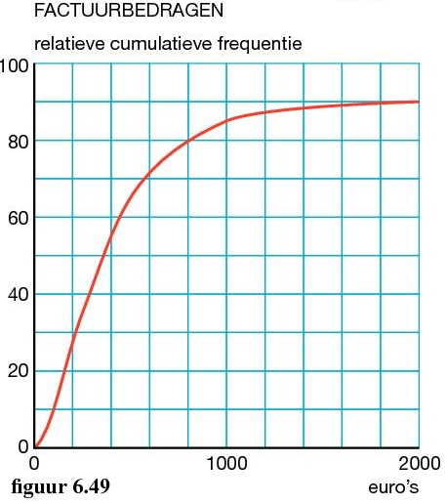
$$50\%$$
minder dan 400
Bij Veldman is $50\%$ van de facturen kleiner dan €2000. ( zie c )
Deze kromme hoort bij Harmsen.

Slide 5
Harmsen
Veldman
$$31$$
grafiek gaat maar tot €2000

